Slide 1

CHƯƠNG 3. ĐÔNG NAM Á TỪ NỬA SAU
THẾ KỈ X ĐẾN NỬA ĐẦU THẾ KỈ XVI
Tiết 17-Bài 6.
CÁC VƯƠNG QUỐC PHONG KIẾN ĐÔNG NAM Á TỪ NỬA SAU THẾ KỈ X ĐẾN NỬA ĐẦU THẾ KỈ XVI
2. Những thành tựu văn hóa tiêu biểu

Slide 2
Bài 6. CÁC VƯƠNG QUỐC PHONG KIẾN ĐÔNG NAM Á TỪ
NỬA SAU THẾ KỈ X ĐẾN NỬA ĐẦU THẾ KỈ XVI
2. Những thành tựu văn hóa tiêu biểu
Quan sát tranh ảnh (hình 11.5 và 11.6), đọc tài liệu (Kênh chữ SGK/44) em hãy:
Lập bảng thống kê các thành tựu văn hóa tiêu biểu của Đông Nam Á từ nửa sau thế kì X đến TKXVI theo mẫu
Lĩnh vực | Thành tựu

Slide 3
Lĩnh vực | Thành tựu
Tín ngưỡng -
Tôn giáo
- Phật giáo phát triển rực rỡ.
- Thế kỉ XIII, Hồi giáo bắt đầu du nhập vào Đông Nam Á.
- Thế kỉ XIII-XIV, người Thái, người Lào sáng tạo ra chữ viết trên cơ sở chữ Phạn. Người Việt cải tạo chữ Hán tạo ra chữ Nôm.
- Bên cạnh văn học dân gian, văn học viết cũng phát triển với nhiều tác phẩm nổi tiếng.
Chữ viết -
văn học
-Nhiều công trình kiến trúc nổi tiếng như: khu đền Ăng-co (Cam-pu-chia), chùa Vàng (Mi-an-ma), chùa Vàng (Thái Lan)
-Nghệ thuật điêu khắc, tạc tượng ảnh hưởng của văn hóa Ấn Độ, Trung Quốc,…
Kiến trúc -
điêu khắc

Slide 4
Bài 6. CÁC VƯƠNG QUỐC PHONG KIẾN ĐÔNG NAM Á TỪ
NỬA SAU THẾ KỈ X ĐẾN NỬA ĐẦU THẾ KỈ XVI
2. Những thành tựu văn hóa tiêu biểu
Quan sát tranh ảnh (hình 11.5 và 11.6), đọc tài liệu (Kênh chữ SGK/44) em hãy:
Lập bảng thống kê các thành tựu văn hóa tiêu biểu của Đông Nam Á từ nửa sau thế kì X đến TKXVI theo mẫu
- Tín ngưỡng, Tôn giáo: Phật giáo phát triển rực rỡ. Thế kỉ XIII, Hồi giáo bắt đầu du nhập vào Đông Nam Á.
- Chữ viết, văn học: Thế kỉ XIII-XIV, người Thái, người Lào sáng tạo ra chữ viết trên cơ sở chữ Phạn. Người Việt cải tạo chữ Hán tạo ra chữ Nôm. Bên cạnh văn học dân gian, văn học viết cũng phát triển với niều tác phẩm nổi tiếng
Lĩnh vực | Thành tựu
- Kiến trúc - điêu khắc: Nhiều công trình kiến trúc nổi tiếng như: khu đền Ăng-co (Cam-pu-chia), chùa Vàng (Mi-an-ma), chùa Vàng (Thái Lan). Nghệ thuật điêu khắc, tạc tượng ảnh hưởng của văn hóa Ấn Độ, Trung Quốc,…

Slide 5

LUYỆN TẬP
Nhiệm vụ học tập: Hoàn thành những bài tập trắc nghiệm sau (Vòng quay may mắn)

Slide 6





VÒNG QUAY
MAY MẮN
30
20
1
2
3
40
10
50
80
4
5
60
70
QUAY

Slide 7






Câu 1. Từ thế kỉ XIII, người Thái di cư từ phía bắc xuống phía nam đã dẫn tới sự hình thành của hai quốc gia nào?
A. Su-khô-thay và Lan Xang.
B. Cham-pa và Su-khô-thay.
C. Pa-gan và Cham-pa.
D. Mô-giô-pa-hit và Gia-va.
QUAY VỀ

Slide 8




Câu 2. Vương quốc Su-khô-thay là tiền thân của quốc gia nào hiện nay?
A. Mi-an-ma.
B. Ma-lai-xi-a.
D. In-đô-nê-xi-a.
C. Thái Lan.
QUAY VỀ

Slide 9




Câu 3. Vương quốc Pa-gan là tiền thân của quốc gia nào hiện nay?
A. Cam-pu-chia.
B. Mi-an-ma.
C. Phi-lip-pin.
D. Lào.
QUAY VỀ

Slide 10




Câu 4. Vương triều nào đã thống nhất được In-đô-nê-xi-a?
A. Xu-ma-tơ-ra.
B. Gia-va (Mô-giô-pa-hít) .
C. Xu-la-vê-di..
D. Ca-li-man-tan.
QUAY VỀ

Slide 11
Câu 5. Văn hóa Đông Nam Á chịu ảnh hưởng mạnh mẽ nhất từ nền văn hóa nào?
A. Ấn Độ.
B. Trung Quốc.
C. Nhật Bản.
D. Phương Tây.
QUAY VỀ

Slide 12
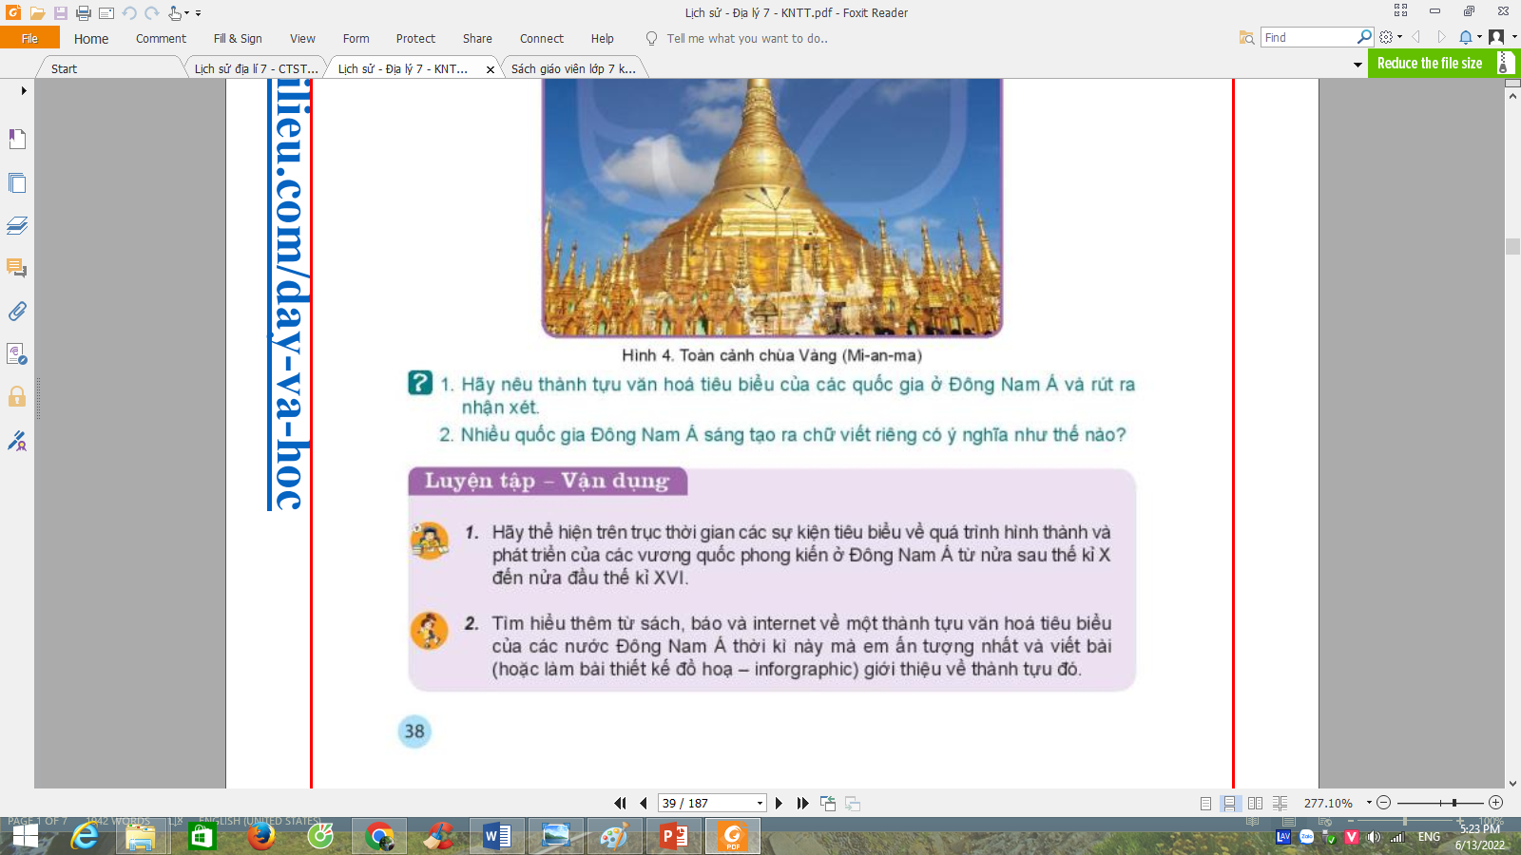
VẬN DỤNG
Nhiệm vụ học tập: Dựa vào kiến thức vừa học hãy hoàn thành bài tập 2 SGK/38

Slide 13
HƯỚNG DẪN HỌC SINH TỰ HỌC
1.Học bài
2.Làm bài tập phần vận dụng
3.Chuẩn bị bài mới: Bài 7 _ VƯƠNG QUỐC LÀO

Slide 14

CẢM ƠN CÁC EM!
CHÚC CÁC EM HỌC TỐT!

